Slide 1
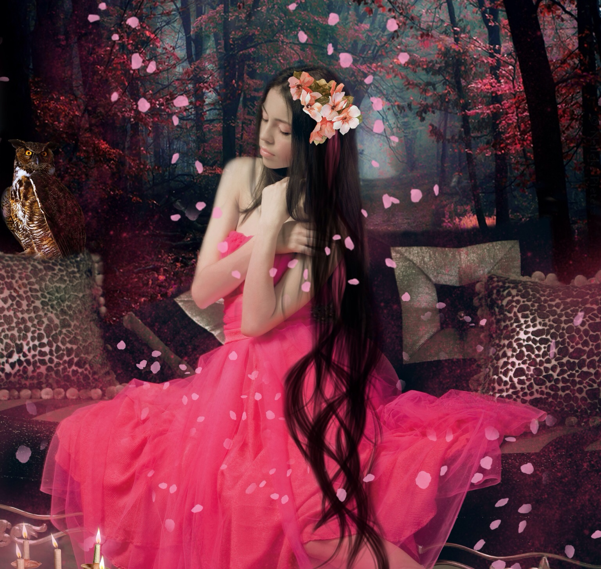
La gestion du stress
Par Ludivine Megret

Slide 2
Sommaire
1. Définition du STRESS
Evaluer sa connaissance du stress
Types de stress
2. Identifier les stresseurs et les symptômes
Qu’est-ce qu’un stresseurs ?
Les symptômes
Les signaux révélateurs
3. Exercices pour se détendre:
le scan corporel
Exercice 1: la douche
Exercice 2: l’arbre
Exercice 3: le contact
Exercice 4: la Coordination cardiaque

Slide 3
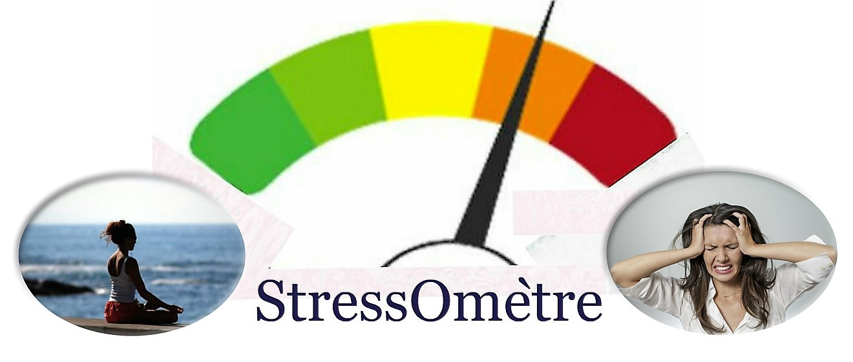
I. Définition du Stress Evaluer sa connaissance du stress
Exercice :

Slide 4
Question 1:
Quelle est la définition du stress selon vous ?
Le stress est un ensemble de réaction de l’organisme, lorsque celui-ci est soumis à des contraintes de l’existence.
Le stress est un état provoqué par la pression du temps, des autres et par des demandes qui dépassent les ressources personnelles.

Slide 5
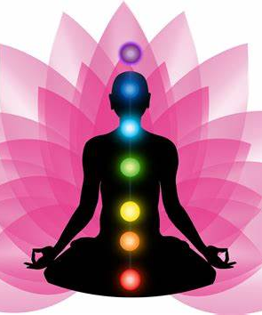
Réponse: A
Le terme « Stress » a été introduit en 1936 par le psychologue canadien Hans Selye.
Le stress est une réaction adaptative de l’organisme face à une agression ou à une menace externe.

Slide 6
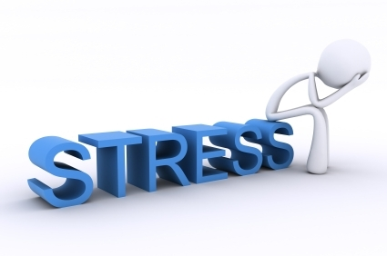
Question 2 :
Que signifie le mot « Stress » d’un point de vue étymologique?
« Etranger »
« Serrer »
Réponse : B
Le mot « Stress » vient du latin stringere qui signifie « serrer »
Être stressé s’est se sentir coincé, oppressé.

Slide 7
Question 3 :
A quel niveau le stress a -t-il un impact?
Seulement sur le physique
Psychologique, somatique et moteur
Réponse B
Le stress peut vous toucher dans votre globalité de manière physiologique, physique, psychologique, cognitive et comportementale.

Slide 8
STRESS : le “bon” et le “mauvais”
Il existe deux principaux types de stress que l'on peut rencontrer dans la vie :
Eustress (bon stress),
Distress (mauvais stress)

Slide 9
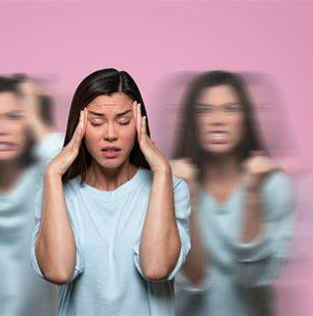
L’EUSTRESS
L’eustress est un stress positif de courte durée qui procure la motivation nécessaire à la performance, le succès ou la victoire. L’eustress peut être joyeux, excitant et énergisant (spécialement sur une courte période).
L’eustress est nécessaire pour augmenter l’énergie et/ou l’inspiration. Le bon stress (eustress) est très utile et nécessaire. Une quantité adéquate de stress est positive et stimulante : c’est sain et nous permet d’accomplir nos tâches plus vite et mieux. Le bon stress renforce nos muscles, améliore notre fonction cardiaque, aiguise notre pensée et notre réaction.

Slide 10
Distress
Le distress est une sorte de mauvais stress : c’est la réponse à différents types d’événements bouleversants tels que changement de travail ou d’école, traumatisme grave, difficultés psychologiques, accidents et blessures, décès d’un proche. En fait le distress c’est ce que nous avons en tête. Un distress de longue durée peut être cause de dépression chez la plupart des femmes. Il y a essentiellement deux types de distress : le stress aigu et le stress chronique.

Slide 11
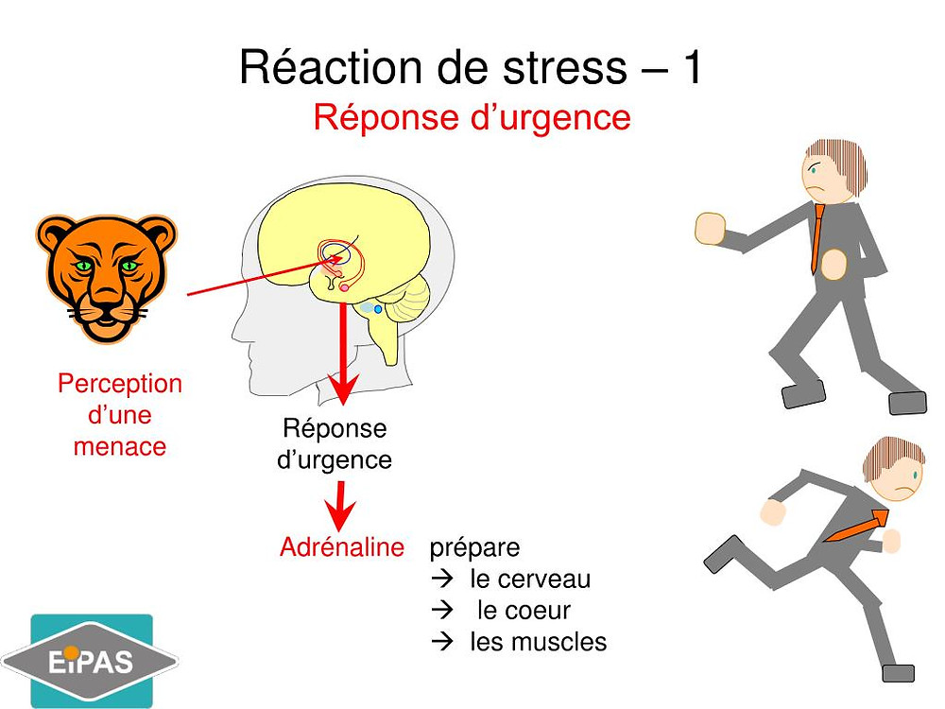
2. Identifier les stresseurs et les symptômes
Pour vous , qu’est-ce qu’un stresseurs?
Comment définissez –vous ce terme?

Slide 12
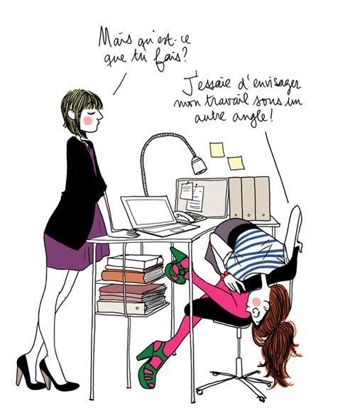
Définition :
Les agents stresseurs sont la cause du stress, les responsables des pressions quotidiennes ou des agressions auxquelles nous sommes exposés et auxquelles notre organisme doit faire face pour se défendre.

Slide 13
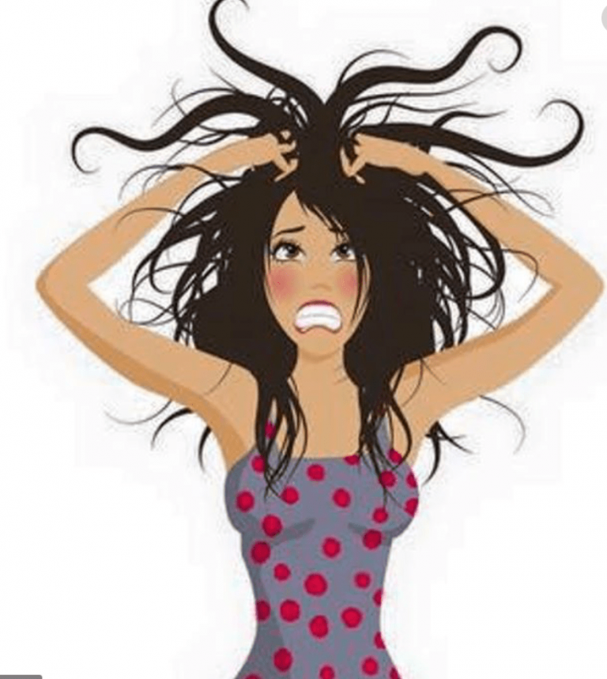
Différentes formes
L’agent stresseur peut prendre différentes formes :
Physique ou Psychologique
Ponctuelle ou permanente
Conjoncturelle(liée à un évènement) ou structurelle (liée à l’environnement dans lequel on vit)
Professionnelle ou personnelle (vie familiale, conjugale ou amicale)

Slide 14
Principal cause du stress Les stresseurs !
Travail
Relation
Changement de vie
Finance
Personnel
Environnement familiale

Slide 15
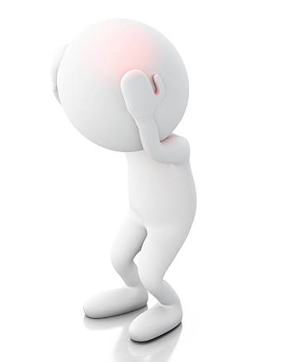
Attention aux signaux physiques du au stress
Mal aux yeux
Sensation de lourdeur dans la tête
Insomnie/ peu de sommeil
Sentiment d’être submergé
Sentiment de frustration
Sentiment d’infériorité
Forte migraine
Dépression
Perte de confiance en soi
Perte d’estime de soi
Si ces signaux ne sont pas écoutés, les symptômes lourds et de graves pathologies peuvent alors survenir

Slide 16
Le sommeil

Slide 17
Les problèmes du stress
D’ordre physique :
troubles de la mémoire, troubles du sommeil, boulimie, anorexie, baisse d’appétit, migraines, troubles cardio-vasculaires, hypertension, problèmes digestifs, ulcères, troubles sexuels.
D’ordre émotionnel :
crises d’angoisse, irritabilité, agitation, dépression, perte de confiance en soi, tristesse, sentiment d’impuissance et d’échec, perte du sens de l’humour, difficulté à prendre des décisions, difficulté à mémoriser.
D’ordre comportemental :
voir les choses de façon négative, être désorganisé, avoir des difficultés relationnelles, l’isolement, procrastiner en permanence (attendre le dernier moment pour faire les choses), consommer abusivement certains produits.

Slide 18
EXERCICE 1 : la douche
Assis ou debout , dans un endroit calme et isolé, prenez bien conscience de vos appuis: vos cuisses sur la chaise, ou vos pieds sur le sol.
Fermez les yeux , écoutez votre respiration.
Imaginez ensuite que vous êtes sous la douche et qu’ une eau chaude vous aide à relaxer tous vos muscles, de haut en bas, depuis votre crâne et jusqu' ‘à vos pieds.
Prenez votre temps pour apprécier toutes les sensations de cette douche imaginaire, profitez de la détente qu’elle vous apporte.

Slide 19
EXCERCICE 2 : LE CONTACT
VOUS POUVEZ PRATIQUEZ CET EXERCICE DANS N’IMPORTE QUELLE POSITION
Prenons un exemple: assis à votre bureau, vous venez de recevoir un coup de fil qui vous angoisse ou vous stresse.
Prenez quelques minutes pour vous concentrer sur tout ce qui touche votre corps. Le contact de vos fesses sur la chaise , de vos mains sur le bureau , de l’air sur les parties de votre corps qui ne sont pas couvertes , du tissu de vos vêtements, de vos cheveux sur votre crâne, etc.

Slide 20
EXERCICES 3 : COHÉRENCE CARDIAQUE
La cohérence cardiaque est une méthode de relaxation efficace en quelques minutes seulement.
On se met dans un endroit calme et on se recentre sur sa respiration. On compte dans sa tête cinq secondes sur l’inspiration et on expire cinq secondes sur l’expiration.
Sur l’inspiration, on imagine des bulles d’air pur qui viennent des montagnes qui oxygènent votre cœur et par extension l’organisme
A l’expiration, on imagine que le cœur est recouvert d’une poussière noire comme une suie qui correspond au stress de la journée et aux émotions négatives engrangées. On souffle sur son cœur, ce qui va le nettoyer de toute cette pollution émotionnelle comme sous l’effet d’un karcher

Slide 21
Profil psychologique des stressés
Chaque personne étant différente, la réaction au stress va prendre des formes variées selon ce que les spécialistes appellent « les profils psychologiques au stress » .
En fonction du mode du mode de réaction au stress, on distingue trois types de personnalité :
les types A, B et C

Slide 22
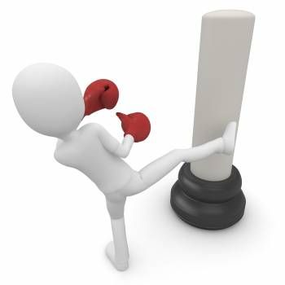
Le type A : L’extraverti , le sanguin
Souvent agressif, suractif, dans la compétition.
Il exprime toujours ses réactions, parfois de façon disproportionnée et colérique.
C’est le profil des ambitieux et des perfectionnistes, qui réagissent par l’action.
Le corps, lui, répond par excès d’adrénaline, ce qui rend les types A peu sensibles aux dépressions nerveuses mais vulnérables aux accidents cardio-vasculaires.

Slide 23
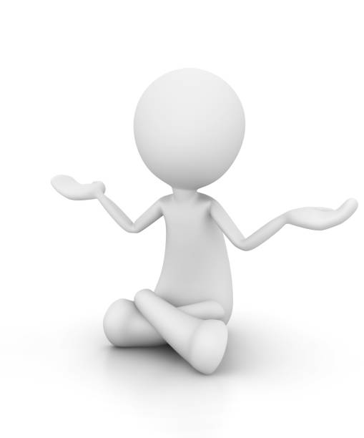
Le type B : Ambiverti, la force tranquille, l’ équilibre
Une personnalité du type B montre des réactions adaptées à la réalité.
Elle sait évaluer les situations, faire des choix, relativiser et transformer les situations difficiles en apprentissage.
C’est le profil des réalistes, positives et bien dans leur peau, Elles savent prendre le recul face aux événements .
cet équilibre leurs permet d ’ être moins exposées aux maladies.

Slide 24
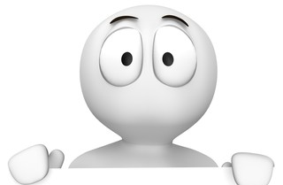
Type C : L’introverti
La personnalité de type C à l’inverse du profil A, renfermé, anxieux, plutôt passif et défaitiste.
Sa réponse se manifeste par une absence de réaction ou par une inhibition.
La personnalité de type C est plus patiente, moins pressée, elle n’attaque pas, elle se ronge de l’ intérieur.
Sur le plan biologique, ce comportement se traduit par sécrétion massive de cortisol et entraine une baisse de défense immunitaires.

Slide 25
Ce qu’il faut retenir sur le Stress
Le stress est une réaction physique et mentale de l'organisme face à une situation perçue comme menaçante ou difficile à gérer. Il existe deux types de stress : le bon stress (eustress), qui peut être motivant, et le mauvais stress (distress), qui peut être nocif pour la santé. Les facteurs de stress peuvent être externes ou internes, et le stress prolongé peut avoir des effets néfastes sur la santé physique et mentale. Pour gérer le stress, il est important d'adopter des techniques de relaxation, de pratiquer une activité physique régulière, de développer des stratégies de gestion du temps et de chercher du soutien social. La prévention du stress implique de prendre soin de son bien-être général et d'établir des limites personnelles. En comprenant ces aspects et en mettant en place des stratégies de gestion appropriées, il est possible de mieux faire face aux défis de la vie quotidienne et de promouvoir un meilleur équilibre mental et physique.

Slide 26
Grille d’évaluation
La présentation et l’information étaient-elles claires ?
Les sujets abordés étaient-ils bien développés ?
Les objectifs de l'atelier étaient-ils clairs ?
J’ai appris des choses
Ma participation fut sollicitée
L’animation était de qualité
Les documents de soutien vont-ils vous servir ?
L’atelier a répondu à mes attentes
Je suis satisfait(e)de cet atelier
J’ai appris des choses
Commentaires ou suggestions sur le contenu ou la forme de l’atelier :
---------------------------------------------------------------------------------------------------------------------------------------------------------------------------------------------------------------------------------------------------------------------------------------------------------------------------------------------------------------------------------------------------------------------------------------.

